Slide 1
代数解析器及其密码学领域 的应用与优化
杨博麟

Slide 2
为什么
什么是代数解析器
代数解析器相关的概念
代数解析器解决什么问题
为什么密码学中可以用代数解析器，如何用
在代数解析器方面我们还能做什么（硬件加速）
Notes:
按照老师交给我们的思路，研究生要找到问题并解决问题，找到问题的本质。这里也用问题来开场

Slide 3
什么是代数解析器
(自动化工具角度)用来解决SAT问题的自动化求解工具，判断CNF公式能否为真
SAT问题的布尔公式的标准形式是合取范式（CNF）
Notes:
利用计算机的计算能力，建立一种自动化工具

Slide 4
代数解析器相关概念

Slide 5
CNF形式
字：一个布尔变量或一个布尔变量的取反：x₁,¬x₂
子句：一些字的析取（或）（布尔加）
合取范式(CNF)：一些子句的合取（与）构成的布尔公式
a = x1x2x3x4
CNF形式
Notes:
如果要用CNF形式来描述a与x的关系，则需要右边这5个子句
一个CNF是可满足的，代表该CNF中所有子句是可满足的

Slide 6
SAT问题
可满足性问题(The propositional satisfiability problem, SAT)
判断布尔逻辑公式是否存在一组满足解或者求所有的满足解
是第一个被证明的NP问题
NP问题（能在多项式时间验证答案正确与否的问题）
Notes:
给大家简单解释一下
简单讲就是求解时间跟输入变量规模大小相关，是变量数目n的多项式

Slide 7
SAT问题
可满足性问题可以描述为：
给定一个布尔命题公式，找到一组变量的赋值使得该命题公式为 真（即公式可满足），或证明不可能为 真（即不可满足）。
可满足性问题的全解问题：给定一个CNF，产生全部/部分满足的赋值。
SAT全解求解器相较于普通求解器，只能求解变量较少的实例

Slide 8
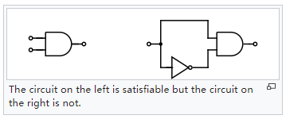
电路可满足性问题
电路可满足性问题是最著名的NP完全问题之一
对一个特定的电路，能否找到一组输入，使得电路的输出为1
Notes:
这个可满足性问题，最早就是由电路可满足性问题抽象而来的

Slide 9
代数解析器相关概念
数学求解角度：基于冲突驱动，子句学习(the conflict-driven,clause-learning，简称CDCL)
利用计算机的计算能力设计求解器，高效率的伪遍历排除
计算机上的求解框架：基于DPLL框架；基于组合(portfolio)；端到端基于深度神经网络；
Notes:
追问完相关基础问题后，再回头关注一下代数解析器

Slide 10
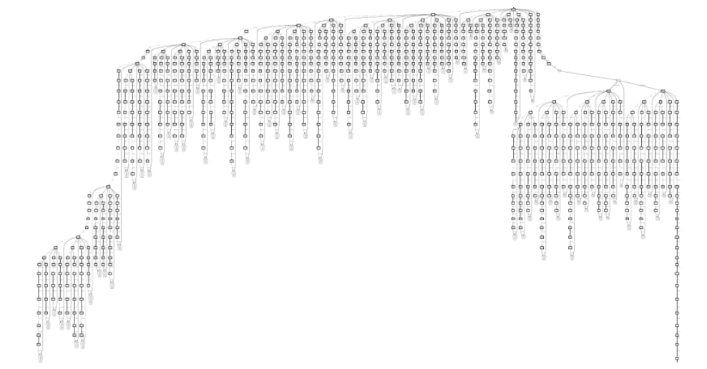
搜寻可满足解
高效率的伪遍历排除

Slide 11
暴力穷举 vs SAT求解
对某一候选值进行全部过程计算
验证失败后抛弃全部过程，重新计算
基于上述CDCL方法建立搜索空间
变量冲突出现时，产生一个冲突子句，认证此部分空间无需再搜索
基于此空间，直接对下部分空间进行搜索

Slide 12
代数解析器解决什么问题
变量规模大/子句规模大
现实场景（电路正确性问题，数据挖掘，无边界模型检验）
密码学领域相关问题求解（CryptoMiniSAT求解器）

Slide 13
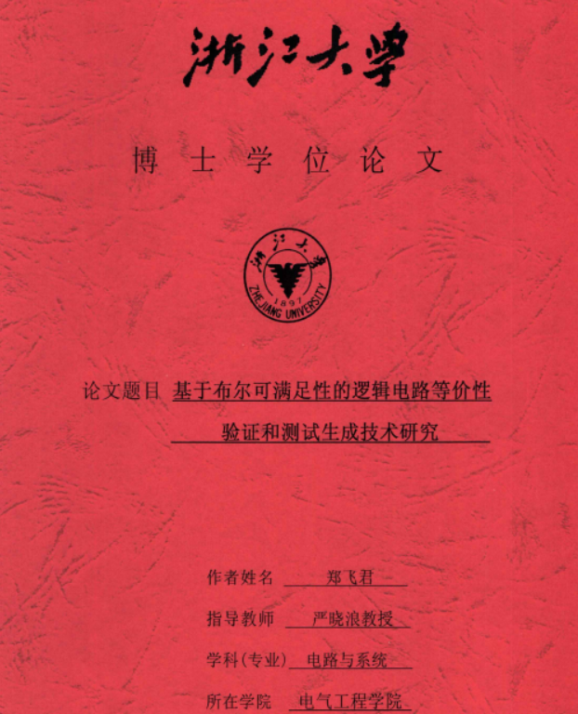
Notes:
在搜索相关文献的时候搜到本校一篇博士论文，就是结合可满足性问题与电路等价性验证的
在将芯片设计出来之后，要验证电路是否正确，需要合适的方法以及合适的测试向量
其实这个问题如之前所说，就是从电路等价性问题抽象出来的，所以我做这个报告的目的就是寻找返回到硬件层面，能否用硬件来加速可满足性问题

Slide 14
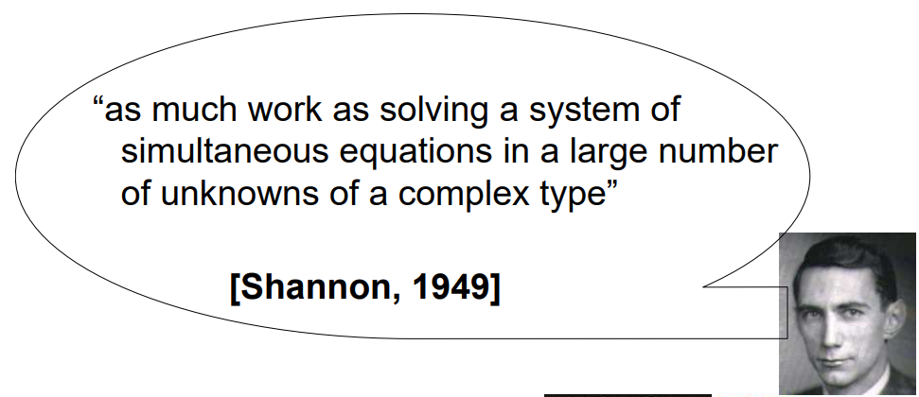
密码学中代数解析器的应用
Notes:
香农从数学的角度来说，要破解一个好的加密算法，工作量和破解一个相同复杂度的方程组相等

Slide 15

密码学中代数解析器的应用
引入 异或 逻辑
在CryptoMiniSAT求解器中，子句前加上 “x”表示这是一个异或子句
用普通CNF表示异或关系：
$$\begin{matrix}x_{1}⊕x_{2}⊕x_{3}=1↓ \\ x_{1}∨x_{2}∨x_{3} \\ −x_{1}∨−x_{2}∨x_{3} \\ x_{1}∨−x_{2}∨−x_{3} \\ −x_{1}∨x_{2}∨−x_{3}\end{matrix}$$
Notes:
在加密算法中，经常出现异或操作
简化了向求解器中输入的CNF文件的复杂度

Slide 16
代数密码分析
针对加密算法进行代数分析，主要工作由两部分组成：
第一步构建加密算法等价的代数方程组；
第二步求解该方程组并利用解得的中间变量，恢复加密算法中的密钥等信息。

Slide 17
代数密码分析
通常采用的求解方法有两种：
基于Grobner基的求解方法，此理论可以有效将多元多项式进行降阶处理
转化为可满足性（Satisfiability）问题

Slide 18
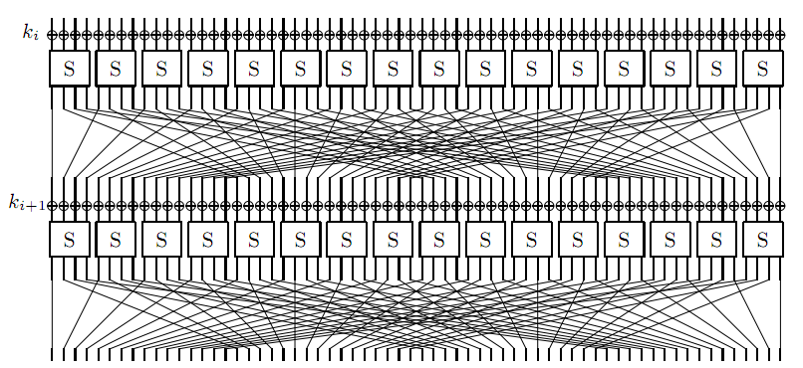
加密算法（PRESENT算法）
轮密钥异或相加
S盒查表代换
P盒比特位置置换
Notes:
以PRESENT 算法为例
是一种分组密码，分组长度64比特，由主密钥生成每一轮所需的轮密钥
图示代表两轮轮函数示意图
迭代31轮相同的轮函数

Slide 19
S盒代换，给定一个m bit的输入，通过查S表得到一个n bit的输出
经验证，输出结果的任意比特都可以表示成输入比特的表达式
Notes:
S 盒作为密码算法中的非线性组件，在保障整个加密算法的安全性方面起着至关重要的作用。差分分析的攻击基础是 S 盒的差分分布特性。线性分析的攻击基础是 S盒中的线性逼近。

Slide 20
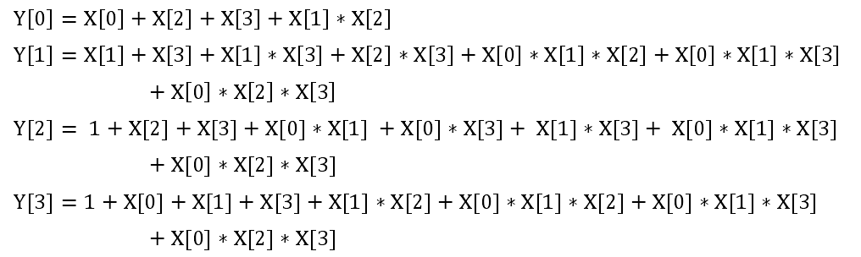
S盒代换操作的等效表示

Slide 21
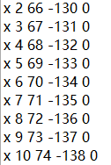
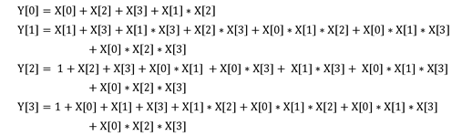
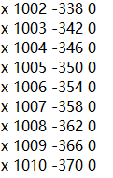

算法转化
轮密钥加
S盒代换
P盒置换

Slide 22
相关工作
MiniSAT2.0,80比特密钥的低轮PRESENT算法代数分析
单纯使用代数密码分析计算量太大！
轮数 | 明密文对个数 | 求得所有密钥的平均时间
3 | 1 | 3593.6 s
4 | 2 | 10800 s
4 | 4 | 6 min
5 | 4 | 120h 14min
6 | 4 | 202h 23min
卜凡,金晨辉.针对低轮PRESENT的代数攻击[J].计算机工程,2010,36(06):128-130.

Slide 23
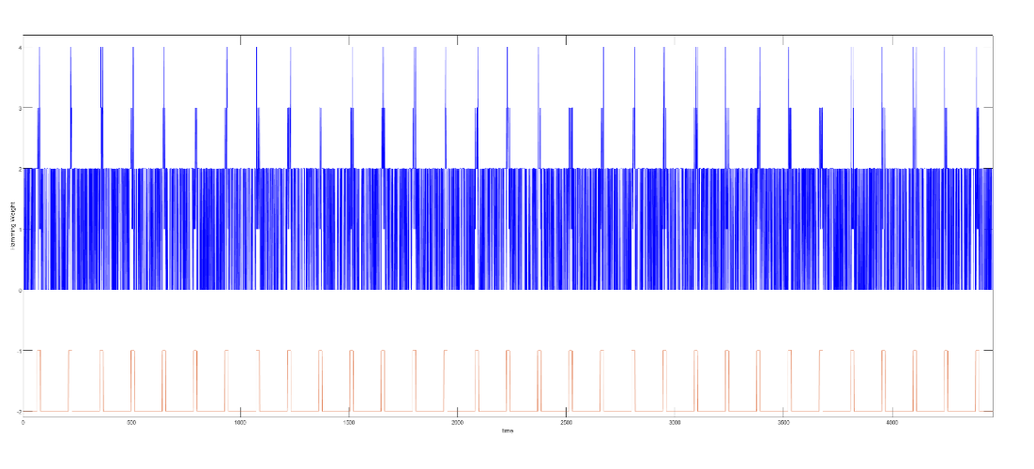
结合旁路分析与故障分析
旁路分析（功耗）
S盒代换的输入输出均为半字节（4比特，nibble）,用汉明重量模型进行分析：
某一时间点的功耗与此时数据中被置1的比特个数成正比。

Slide 24
结合旁路分析与故障分析
故障信息分析
假设故障注入在第x轮的第4n+d个S盒中(n,d∈{0,1,2,3})
会影响到第x+1轮的第n, n+4, n+8, n+12这四个S盒的输入第d比特。
如图在第一个S盒注入故障引起错误，此S盒的输出被篡改。经过P盒置换的操作后，错误比特沿图中红色路径传递

Slide 25
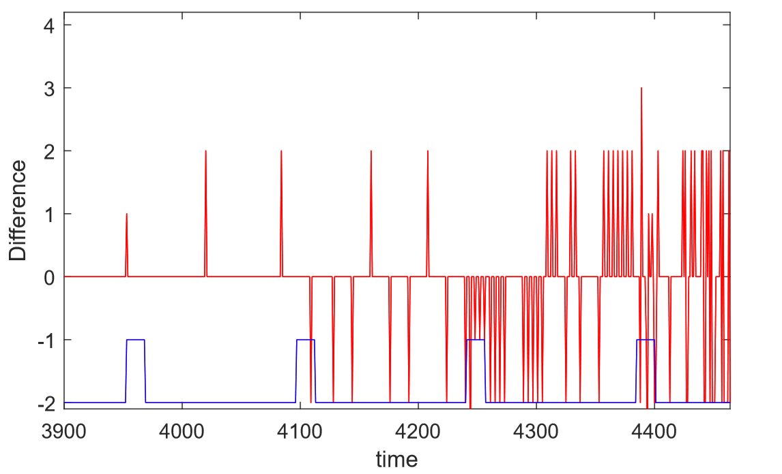
结合旁路分析与故障分析
故障信息分析（结合功耗）
两次加密过程中比特反转的位置，两次产生的功耗波形的差分存在峰值。
注入故障后轮数越多，影响比特越多。
得到被反转的比特位置后，可以在方程组中体现。
将对应反转位置的比特变量取反。

Slide 26
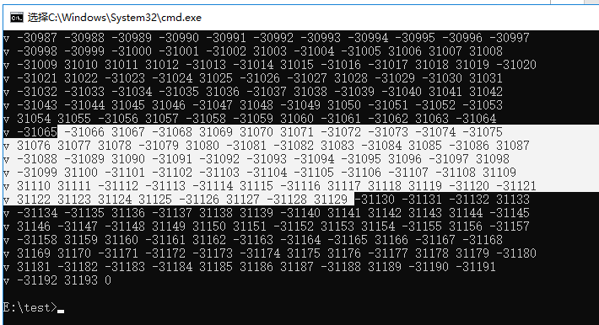
结合旁路分析与故障分析
PRESENT每一轮设置400个变量，688个子句；
由注入故障引起后三轮的错误结果，添加三轮方程。最终共13856个变量，25196个子句。
Notes:
选中部分则为我求得的密钥对应的比特取值。前面有负号表示该比特取0.

Slide 27
结果分析
最优情况下，仅需一组明密文，一条功耗曲线，一个故障，求解器仅输出一组解，即求得正确的最后一轮64比特密钥。
提出问题：非最优情况下如何找到正确密钥？如何缩小搜索空间？
解决思路：求解器要输出全解，数量太大，耗时较长； 借助代数密码分析的特性，输出一组解就可获知这组解中全部中间变量取值，在其中寻找缩小搜索空间的方法。

Slide 28
方案优化
解的个数不唯一的原因：由于仅可采集到汉明重量信息，下表中的S盒代换对具有相同的输入输出汉明重量，因此引入不确定性。
输入汉明重量 | 输出汉明重量 | 对应S盒代换对
1 | 2 | 1→5,2→6,4→9,8→3
2 | 3 | 3→B,9→E
3 | 3 | 7→D,D→7
3 | 1 | B→8,E→1

Slide 29
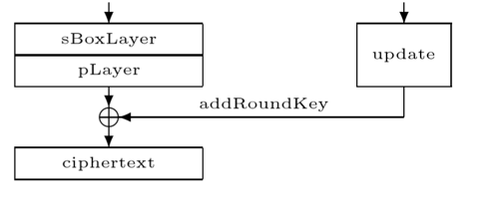
方案优化
分析算法结构以及解得的中间变量，发现已知密文的情况下，最后一组密钥在求解时仅受到最后一轮S盒输出的影响。
最后一轮密钥的求解不确定性均由最后一轮的S盒产生。

Slide 30
方案优化
注入故障可以减少S盒的不确定性。
针对代换对D→7,在汉明重量符合的条件下还有一种可能的代换对为7→D。
若差分结果ΔX=0010，且注入故障后测得x₁’x₂’x₃’x₄’汉明重量为4，此时D(1101)经过ΔX=0010后x₁’x₂’x₃’x₄’=1111，满足汉明重量为4。
而7→D不满足，故此位置S盒值唯一确定。即通过ΔX的值否定了另一组可能取值。

Slide 31
方案优化
在恢复最后一组白化密钥时，仅需输出一组解，对最后一轮的16个S盒进行穷举分析，判断该S盒取值是否唯一。若不唯一，则添加另一对为候选值。
如此操作搜索空间小于在求解器输出的全部解中搜索。
且搜索空间随故障影响到的S盒数量而改变。若故障扩散到更多S盒，则可能使更多S盒取值唯一，从而缩小搜索空间。

Slide 32
在代数解析器方面我们还能做什么（硬件加速）
基于可编程逻辑的SAT的算法研究分为两个阶段
实例型（Instance-Specified Solver）
硬件结构针对每一个实例进行编译配置然后计算
应用型（Application-specified solver）
硬件结构针对应用进行一次编译和配置然后计算

Slide 33
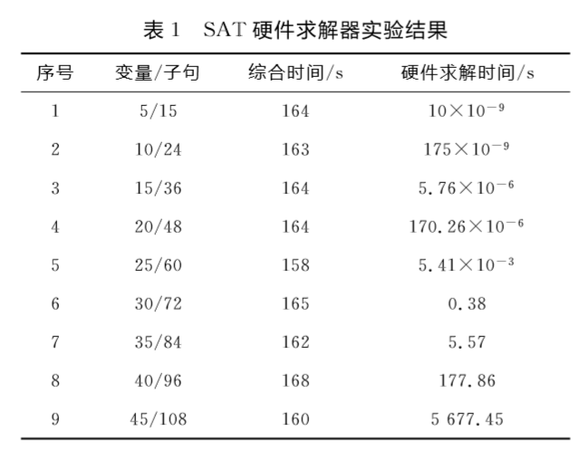
实例型测试
何安平,毛乐乐,谌知学,吴尽昭.基于硬件模拟的SAT求解框架[J].微电子学与计算机,2016,33(09):124-127.
Notes:
这是这篇论文中，采用实例型求解方法，得到的实验结果。
可以看出，虽然求解时间非常短，但是综合时间很长。完全不如软件求解效率
而且这篇文章希望将所有工作都交由硬件完成，从实验结果看效果并不好

Slide 34
应用型测试
FPGA DP(Davis-Putnam)混合算法
John D.Davis et al.将软硬件模块功能进行较合理划分
将子句阵列存储在 BRAM中，采用硬件并行方式；
经验证，“和采用GRASP算法在Pentium 4/3.6 GHz/2 GB RAM系统上的计算相比提高了3.7 和38.6倍（包含实例载入的时间）”
存在问题：软件和高速计算的FPGA同步问题

Slide 35
实例型和应用型的选择
实例型
编译、配置时间长
早期研究以实例型为主
针对性强
应用型
多采用软硬件混合算法
硬件计算特性的利用率较少
通用性强
软硬件之间通信影响效率
Notes:
软硬件结合

Slide 36
实例型和应用型的选择（密码学中）
选择应用型原因：
算法的整体结构固定不变
基于轮函数的各变量之间的关系不变
代数分析仅修改明密文对的约束条件
结合旁路与故障分析后同样不改变函数结构，仅改变输出
Notes:
经过上述的对比分析，我认为在对密码学中的求解器进行硬件加速时应该使用应用型
求解某一实例时，

Slide 37
结论
代数解析器是用来自动化求解SAT问题的工具
SAT问题可以应用在诸多领域，且可以有硬件加速，深度学习加速
有相关硬件加速的方案与研究，还存在可优化空间
密码学中代数分析以及与代数分析结合的旁路分析与故障分析都可以利用代数解析器求解
针对密码学中的代数解析器，添加适用的异或语句，可以利用密码学的特性有针对性地优化加速
在硬件加速到达一定瓶颈的时候，可以考虑深度学习

